Slide 1

Chào mừng các em học sinh
ĐẾN VỚI MÔN MĨ THUẬT
LỚP 3

Slide 2


KHỞI ĐỘNG

Slide 3


Slide 5
YÊU CẦU CẦN ĐẠT
Nhận biết và nêu được hình dáng của cơ thể người, liên hệ với một số hình cơ bản.
1
Bước đầu tạo được dáng động bằng một số hình cơ bản.
2
Chia sẻ cảm nhận về sản phẩm của mình và của bạn.
3
Biết yêu quý cơ thể mình, có hành động bảo vệ sức khỏe cho mình và mọi người.
4

Slide 6
KHÁM PHÁ

Slide 7
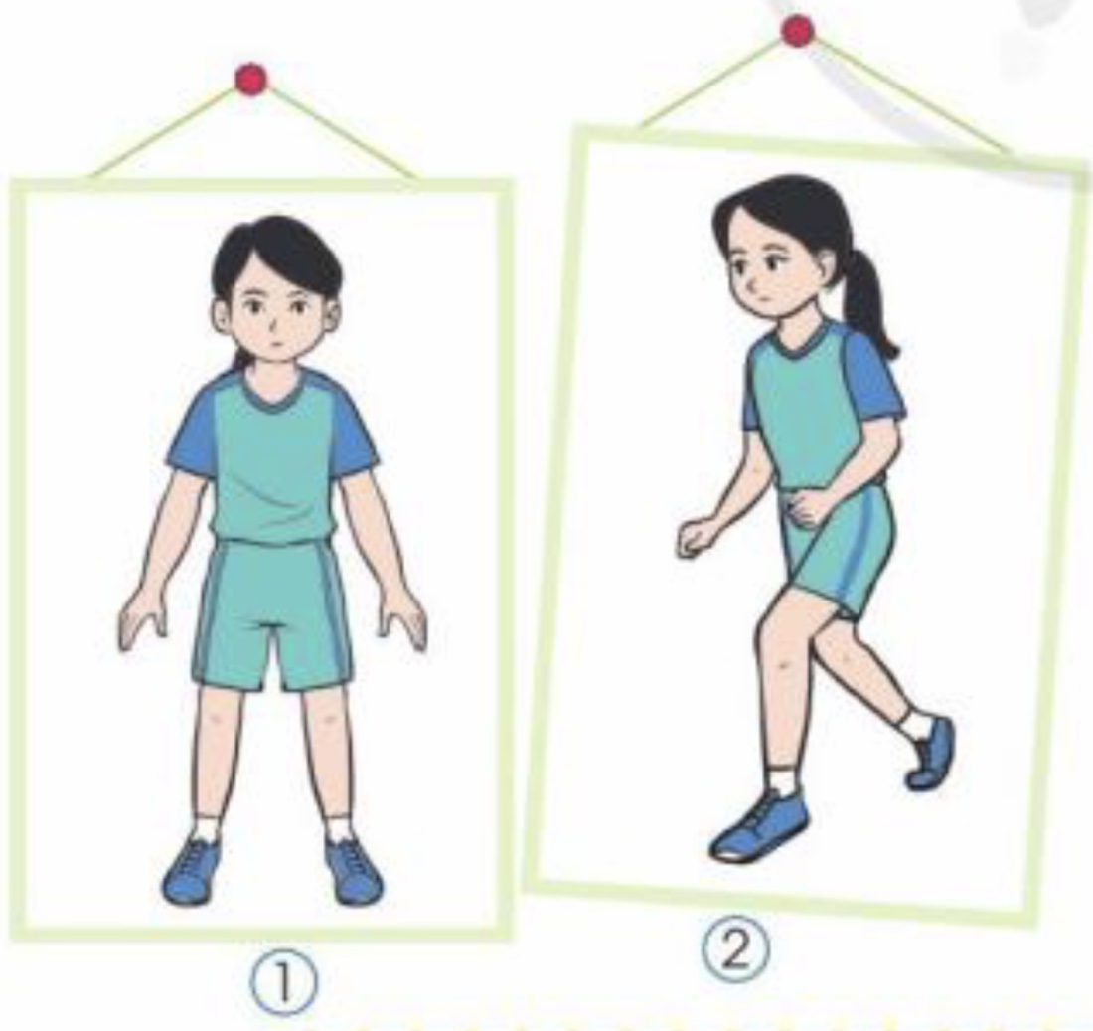
Em so sánh dáng người hình 1 và hình 2?

Slide 8
TRẢI NGHIỆM VUI

Slide 9
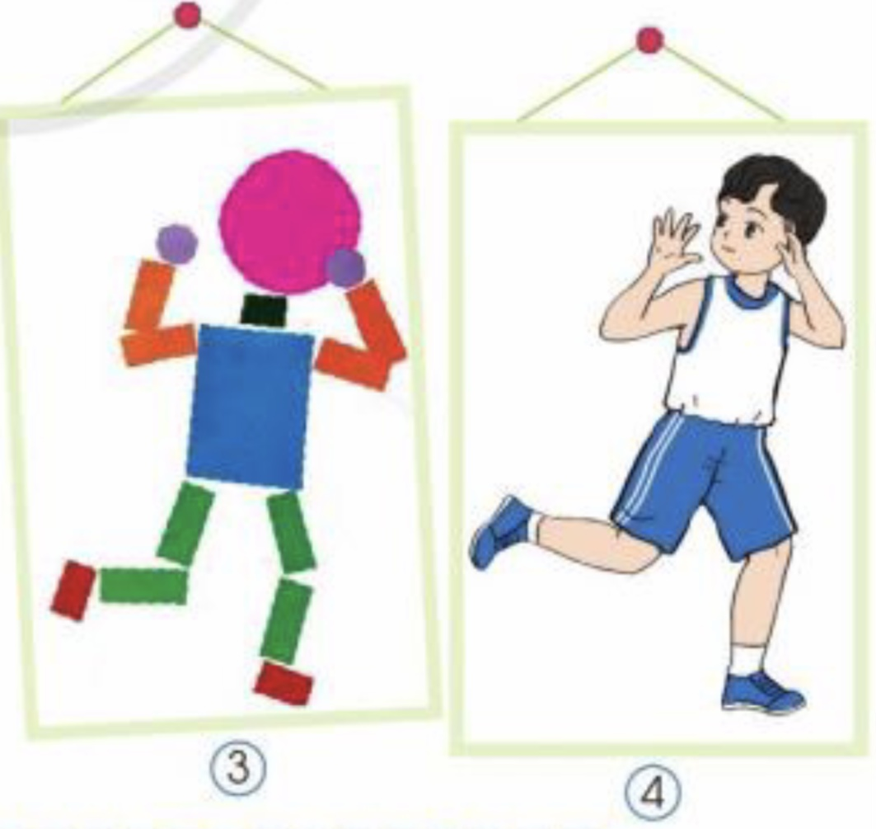
Em chỉ ra hình cơ bản ở hình 3 tương ứng với mỗi bộ phận trên cơ thể người ở hình 4?

Slide 10
TRẢI NGHIỆM VUI

Slide 16
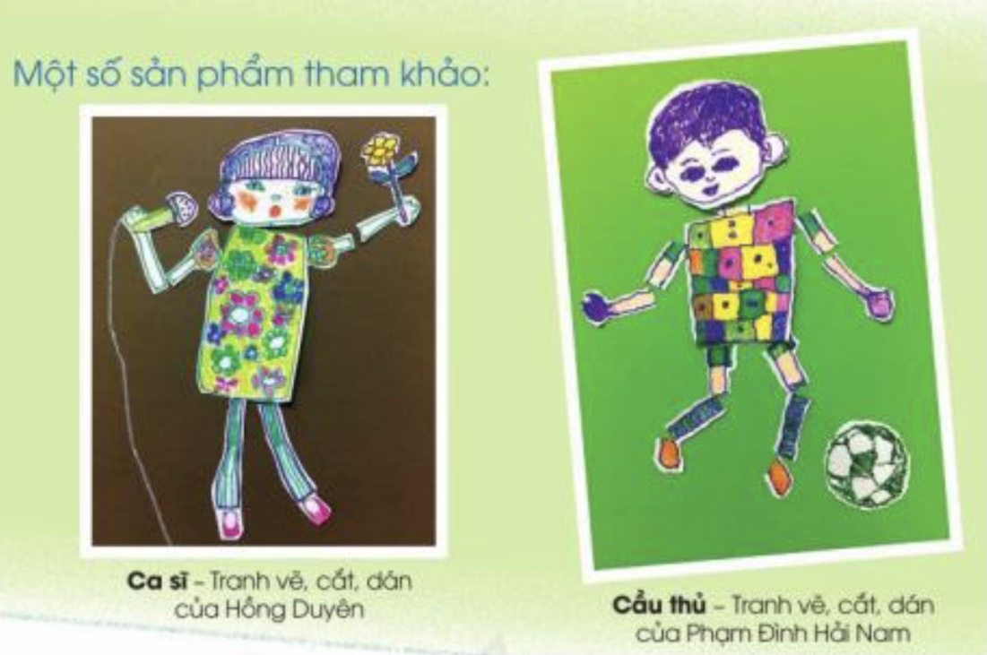

Slide 17
THỰC HÀNH

Slide 18
TRƯNG BÀY
KẾT QUẢ HỌC TẬP

Slide 19
Cảm ơn các em học sinh
HẸN GẶP CÁC EM VÀO TIẾT HỌC SAU

